Slide 1
照顧學習多樣性—— 多元學習策略的理念及設計
1
特殊教育卓師工作室
香港紅十字會瑪嘉烈戴麟趾學校
譚蘊華主任

Slide 2
本節介紹:
2
特殊教育卓師工作室的工作
多元學習策略的理念
如何掌握學生多元智能的優勢
介紹多元學習活動庫的理念
運用教研，在課堂上實踐多元教學策略

Slide 3
一、特殊教育卓師工作室的目標：
3
提升參與教師的專業素養和教研水平︰透過講座、工作坊及教學實踐，讓參與教師掌握學生學習多樣性及多元學習風格。
領導參與計劃教師運用多元學習的評估工具，找出不同學生的難點及多元學習風格。
推動香港教研文化︰小組透過教研有系統地為有特殊教育需要學生（下簡稱特教學生）找出學習難點，思考及實踐改善的策略。
探索有效的教師專業發展模式，為參與學校培訓核心小組，發展照顧學生學習多樣性的教學策略，有步驟地在學校實踐。

Slide 4
期望透過工作室：
4
教學層面
針對服務對象，實踐有效的教學策略，提升學習效益
專業發展層面
提升專業素質，拓寬特殊教育的視野
發展專業學習社群
業界層面
推廣多元學習策略，尊重學生學習多元及多樣性

Slide 5
工作室的教研模式：
5
舉辦研討會、公開課
為組員學校提供專業培訓
工作室會議
同儕備課、觀課、評課
閱讀分享

Slide 6
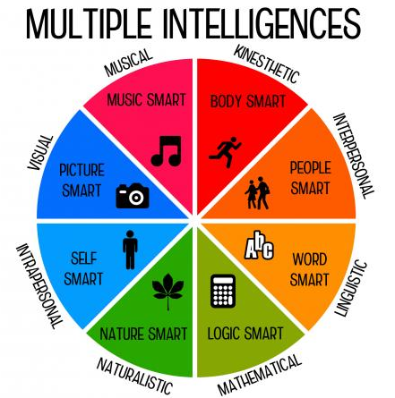
二、應用多元學習策略的理念
6
建基於Howard Gardner 的多元智能理論
相信人人皆獨一無異，各有所長
尊重多元，成功不應只有單一的標準
啟發每位學習者的潛能，為他們建立自己的
成功之路
配合多元學習優勢，提升學習成效
利用多元智能問卷，掌握學生的多元智能
表現，讓老師了解班中學生的多元學習優勢

Slide 7
三、掌握學生多元智能的優勢
7
多元智能問卷找出學生的多元智能的優勢
教育網站沒有專為特教學生而設的問卷可供參考
參考了數個問卷的設計，修訂內容及題目數量
照顧未能自行填寫問卷的學生，問卷可由教師／家長／宿舍家長憑觀察填寫
設計統計表，方便老師把問卷結果填入，全面掌握整體／個別學生多元智能的表現

Slide 8
多元智能問卷
8
學生填寫
家長/宿舍家長填寫

Slide 9
多元智能表現統計表
9
整合學生問卷結果
方便整理及展示資料
數據處理，為教研提供有效資料

Slide 10
四.介紹多元學習活動庫的理念
10
提供豐富的教學活動，讓老師在課堂中運用
活動按學生智齡能力劃分級別，方便特教同工按學生智齡能力選取相關活動作參考
智齡０至1.5歲能力以多元感官學習為主
智齡2至5歲活動設計兼容多元智能優勢
每個智齡能力級別共有9個學習活動
學習活動清楚標示方法、注意事項、教具準備等資料

Slide 11
多元學習活動舉隅－適合智齡能力0-1.5歲的特教學生
11
運用多元感官策略，善於利用不同物料製作教具，鼓勵及刺激學生的好奇心和與人溝通的動機
不同物料的特性，能刺激學習者的不同感官，提升學習者的動機，豐富學習經驗。

Slide 12
12
列出跟學生互動的方法、策略、試教的單元例子,讓教師參考。
教具參考

Slide 13
13

Slide 14
14
提供例子參考

Slide 15
多元學習活動舉隅－適合智齡能力2-5歲的特教學生
15
活動庫使用須知：
活動庫乃根據多元智能的理論及學生智齡而設計，為照顧學生學習多樣性的教師提供有效的教學活動設計，從而鼓勵學生主動學習，並提供機會發展學生多元智能。
有關學生學習智齡參考：
每個活動庫設計已按學生多元智能的學習風格設計教學點子，教師宜先採用本工作室提供的多元智能問卷，掌握學生的多元智能發展現況，然後再選取合適的學習活動實踐，效果會更加理想。 《多元學習活動庫》版權屬卓師工作室所有，請勿轉載。
級別 | 智齡
Ａ4 | 2 歲
Ａ5 | 2.5歲
Ａ6 | 3歲
Ａ7 | 3.5歲
Ａ8 | 4歲
Ａ9 | 4.5歲

Slide 16
《多元學習活動庫》範例
16
特殊教育－卓師工作室

Slide 17
智齡2歲(A4) – 輪候遊戲（個人 / 小組）
17
玩法：
學生先圍圈坐
教師展示遮蓋了五官的臉孔（一個部分缺漏），引起學生的興趣
請學生觀看沒有眼睛的臉孔，然後又對比同學的模樣
請學生留意觀看教師的示範（例如：貼回眼睛部分）
教師示範幾次後，才邀請學生嘗試完成
作用：
提昇學生對五官的認識
其他注意事項：
學生如需在自學時段完成，活動的內容要是他們所熟悉、單一而多變化的，例如：貼眼睛，可用兩至三個熟悉人物的面孔，然後請學生貼上
自學時段也不能太長，每兩至三分鐘需由成人跟進一下
教具圖：

Slide 18
如何照顧學生的多元學習風格?
18
活動名稱 | 玩法 | 學習類型 | 搜尋編號 | 教材說明 | 注意事項
輪候遊戲 | 學生先圍圈坐 |  |  |  | 學生如需在自學時段完成，活動的內容要是他們所熟悉、單一而多變化的，例如：貼眼睛，可用兩至三個熟悉人物的面孔，然後請學生貼上。 自學時段也不能太長，每兩至三分鐘需由成人跟進一下。
示例：提昇學生對五官的認識 | 教師展示遮蓋了五官的臉孔（一個部分缺漏），引起學生的興趣，然後請學生觀看沒有眼睛的臉孔，又對比同學的模樣。 | Visual Spatial | A4-VS01 | 針對視覺／空間型的學生，活動最主要的部分為引導學生觀看五官不齊的臉孔，比較自己的臉孔和面譜，察覺其差異。最後，引導學生留意眼睛的位置，模仿教師為面譜貼上眼睛。
 | 教師唱出「可愛的臉」的兒歌，引導學生一邊唱，一邊找出面譜缺少了哪一個五官。 | Musical | A4-M01 | 針對音樂型的學生，活動最主要引導學生以唱遊的方式，一邊唱一邊指，找出缺少的五官。
 | 請學生留意觀看教師的示範（例如：貼回眼睛部分） 教師亦可以把面譜貼在課室的牆上／壁報上（當眼的不同處），讓學生一邊走動，一邊把缺少了的五官貼回面譜上。 | Bodily-Kinesthetic | A4-K01 | 針對動覺型的學生，活動最主要引導學生以走動的方式，一邊走動一邊觀看，把缺少了的五官貼回面譜上。
 | 請學生繼續留意觀看教師的示範（例如：為面譜畫上眼睛） | Visual Spatial | A4-VS02 | 針對視覺／空間型的學生，活動最主要引導學生以繪畫簡單圖案的方式，為面譜畫上缺少了的五官。（每次只能畫一個）
 | 教師示範幾次後，才邀請學生嘗試完成

Slide 19
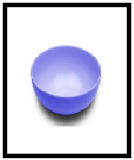
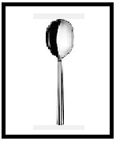
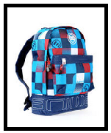
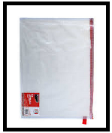
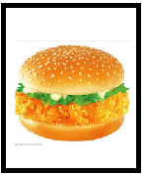
智齡2.5歲(A5) – 相關遊戲 (小組)
19
玩法：
教師可預備三組相關概念物件的照片，例如：碗+匙、書包+功課、麥當勞+漢堡包等不同範疇的概念
教師先介紹相關概念物件的照片
然後請每位學生掛上一張物件的照片，並請學生找出掛著和自己所掛物件相關物件照片的同學
教師可先示範如何找出不同的配對
過程中，教師可從旁加以提示，讓掛有相關物件照片的同學一對對坐好
各組完成後，再介紹一次相關概念物件的照片
作用：
提昇學生對相關物件的概念
讓學生在配對遊戲中多參與活動
其他注意事項：
學生如在個人自學時段玩相關概念物件的配對，宜選取單一範疇，但不同的具體例子
教師需示範及引導學生進行活動，約3分鐘便跟進一下
教具圖：

Slide 20
如何照顧學生的多元學習風格?
20
活動名稱 | 玩法 | 學習類型 | 搜尋編號 | 教材說明 | 注意事項
相關遊戲 | 教師可預備三組概念相關物件的照片，例如：碗+匙、書包+功課、麥當勞+漢堡包等不同範疇的概念。 | Intrapersonal | A5-Trp01 | 針對個人內省型的學生，活動最主要的部分為引導學生觀看不同的物件照片如何作配對。 | 學生如在個人自學時段玩相關概念的配對，宜選取單一範疇，但不同具體的例子 教師需示範及引導學生進行，約３分鐘便跟進一下
提昇學生對相關物件的概念的掌握，讓學生在配對遊戲中多參與活動 | 教師先介紹相關概念的實物，然後透過兒歌，讓學生一邊拿着實物，唱出物件的功用和配搭，一邊做出相關的動作，強化記憶。 | Musical | A5-M01 | 針對音樂型的學生，透過唱遊的活動，讓學生觀察物件間的配搭關係
 | 教師先介紹相關概念物件的照片。然後請每位學生掛上一張有關物件的照片，並請學生找出掛著和自己所掛物件相關照片的同學
 | 教師可先示範如何找出不同的配對 | Bodily-Kinesthetic | A5-K01 | 針對動覺型的學生，活動最主要部分為引導學生掛上相關物件的照片，然後藉着走動，找出掛有相關概念物件照片的同學，二人合成一組。
 | 過程中，教師可從旁加以提示，讓掛有相關物件照片的同學一對對坐好
 | 各組完成後，再介紹一次相關概念物件的照片

Slide 21
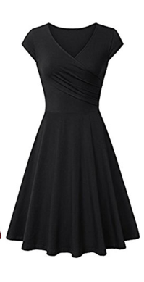
智齡3歲(A6)– 換形象（個人 / 小組）
21
玩法：
教師先展示一個A3大小的卡通人物圖畫，以及不同顏色的裇衫/褲/鞋子等的圖畫，再請學生幫忙設計不同的形象
過程中，教師引導學生說出不同的顏色詞語，（例如：「紅色/黃色+裇衫」、「白色/黑色+褲」、「紅色/黑色+裙」等）
之後，邀請學生把正確的衣著服飾圖畫，貼在卡通人物圖畫的身上
在自學時段，教師向每位學生派發A3大小的卡通人物圖畫，讓學生自由拼貼不同的衣物，當學生完成後，教師再引導學生說出卡通人物穿了什麼衣服
作用：
加強學生聆聽指令的能力
其他注意事項：
教師先跟學生溫習相關的詞語等
教具圖：

Slide 22
如何照顧學生的多元學習風格?
22
活動名稱 | 玩法 | 學習類型 | 搜尋編號 | 教材演說 | 注意事項
換形象 | 教師先展示一個A3大小的卡通人物圖畫，以及不同顏色的裇衫/褲/鞋子等的圖畫，再請學生幫忙設計不同的形象 | Visual Spatial | A6-VS03 | 針對視覺／空間型的學生，活動最主要讓學生透過觀看卡通人物圖畫，嘗試指出不同的顏色詞語。 | 教師先跟學生溫習相關的詞語等
加強學生聆聽指令的能力 | 過程中，教師引導學生說出不同的顏色詞語，（例如：「紅色/黃色+裇衫」、「白色/黑色+褲」、「紅色/黃色+裙」等） | Verbal Linguistic Audio | A6-LA01 | 針對語言文字型的學生，活動主要讓學生說出代表不同顏色的詞語，鞏固同學對顏色的認識。
 | 之後，邀請學生把正確的衣著服飾圖畫，貼在卡通人物圖畫的身上 | Visual Spatial | A6-VS04 | 針對視覺／空間型的學生，活動最主要讓學生發揮創意，動手工作，自由拼貼不同的衣物。
 | 在自學時段，教師向每位學生派發A3大小的卡通人物圖畫，讓學生自由拼貼不同的衣物，當學生完成後，教師再引導學生說出卡通人物穿了什麼衣服

Slide 23
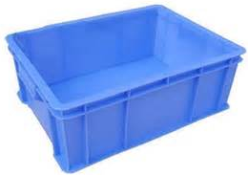
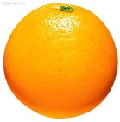
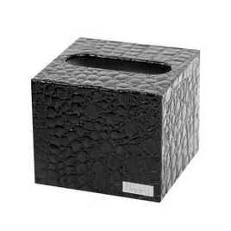
23
智齡3.5歲(A7)– 限時歸位（個人 / 小組）
玩法：
教師預備場地，供學生邊走動邊分類的地方（教師宜選擇一些能讓小組一起活動的地方）
教師可把需分類的物品分佈在四周，然後請學生根據範疇把物件分類（類別不能超過四種）
限時完成，看看誰的分類最正確、類別最多、數量最多。
作用：
提昇學生的分類能力
其他注意事項：
若學生自行完成，教師可調校物件的數量、種類等
謹記分類的指示要清晰
教具圖：

Slide 24
如何照顧學生的多元學習風格?
24
活動名稱 | 玩法 | 學習類型 | 搜尋編號 | 教材演說 | 注意事項
限時歸位 | 教師預備場地，供學生邊走動邊分類的地方（教師宜選擇一些能讓小組一起活動的地方） |  |  |  | 若學生自行完成，教師可調校物件的數量、種類等。謹記分類的指示要清晰。
提昇學生的分類能力 | 教師可把需分類的物品分佈在四周，然後請學生根據範疇把物件分類（類別不能超過四種） | Bodily-Kinesthetic | A7-K01 | 針對動覺型的學生，讓學生在四周把不同的物品作分類
 | 教師可用口號，提醒學生看清物件才分類。 | Verbal Linguistic Audio | A7-LA01 | 針對語言文字型的學生，讓學生聆聽指示後，放置正確的物件
 | 限時完成，看看誰的物品分類最正確及最多，讓組員報告出來。 | Interpersonal Verbal Linguistic Audio | A7-Ip01 | 針對人際交往型的學生，小組組員互相報告比賽的結果

Slide 25
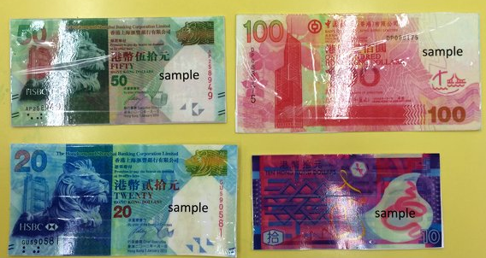
智齡4歲(A8) – 格價專員（個人）
25
玩法：
教師先把課室劃分成數個超級市場的場景，並售賣相同的貨品
教師給予學生玩具金錢及紀錄表，要求學生先到不同超級市場紀錄自己喜愛物品的價錢，再決定到哪一間超級市場購買物品
作用：
懂得做個精明消費者
其他注意事項：
教師把不同超級市場物品的價錢設定成有一定的距離，以及先讓學生購買一件物品。當學生熟習後，可增加難度至購買兩件物品；亦可把價錢設定得接近一點，增加選擇和下決定的難度。
教具圖：
 | 物品１ | 物品２ | 物品３
超級市場１
超級市場２
超級市場３

Slide 26
如何照顧學生的多元學習風格?
26
活動名稱 | 玩法 | 學習類型 | 搜尋編號 | 教材演說 | 注意事項
格價專員 | 教師先把課室劃分成數個不同超級市場的場景，售賣相同的貨品。 |  |  |  | 教師把不同超級市場物品的價錢設定成有一定的距離，以及先讓學生購買一件物品。當學生熟習後，可增加難度至購買兩件物品；亦可把價錢設定得接近一點，增加選擇和下決定的難度。
懂得做個精明消費者 | 教師給予學生玩具金錢及記錄表，要求學生先到不同超級市場記錄自己喜愛物品的價錢，再決定到哪一間超級市場購買物品。 | Verbal Linguistic Written | A8-LW01 | 針對語言文字型（寫作）的學生，活動最主要讓學生透過文字記錄物品的價錢。
 | 學生到達之後，可以選取以平板電腦聆聽該櫃位的貨品介紹，及後記錄物品的價錢。 | Verbal Linguistic Audio | A8-LA03 | 針對語言文字型的學生，活動最主要讓學生觀看短片，了解物品的價錢。
 | 學生到達之後，可以選取以連點成線的方式，找出物品的價錢，然後記錄下來。 | Visual Spatial | A8-VS02 | 針對視覺／空間型的學生，透過連點成線，讓學生找出物品的價錢。
 | 學生到達之後，可以觀看物品的價錢表，找出物品的價錢，然後記錄下來。 最後，各學生透過自己的記錄匯報格價結果。 | Intrapersonal | A8-Trp01 | 針對個人內省型的學生，活動讓學生以看海報的方式，找出物品的價錢。

Slide 27
27
智齡4.5歲(A9) – 以偏找全（個人）
玩法：
教師準備一些圖片（例如人物、物件、文字等），然後把圖片的一角顯示在一張卡紙上（提示卡）
教師邀請學生觀察圖片，並找回完整的圖卡
如想多些同學參與，可在提示卡後面，給予簡單的文字提示
作用：
訓練同學的想像力
其他注意事項：
學生先用5 – 6張圖卡開始，以該單元熟悉的題材開始，然後再加深
注意所找的題材，需因應學生的能力
教具圖：

Slide 28
如何照顧學生的多元學習風格?
28
活動名稱 | 玩法 | 學習類型 | 搜尋編號 | 教材演說 | 注意事項
以偏找全 | 教師準備一些圖片（例如人物、物件、文字等），然後把圖片的一角顯示在一張卡紙上（提示卡） |  |  |  | 學生先用５－６張圖卡開始，以該單元熟悉的題材開始，然後再加入相關題材的圖卡，可因應學生的能力調節數量．
訓練同學的想像力 | 教師邀請學生觀察圖片，過程中給予提示 | Visual Spatial | A9-VS01 | 針對視覺/空間型的學生，讓學生觀察圖片，再找回正確的圖卡
 | 教師引導學生找回完整的圖卡 | Bodily-Kinesthetic | A9-K04 | 針對動覺型的學生，讓學生根據特徵，組成完整的圖片
 | 如想多些同學參與，可在提示卡後面，給予簡單的文字提示 | Verbal Linguistic Written | A9-LW01 | 針對寫作型的學生，讓學生根據指示，完成活動
 | 當學生找到所有圖卡後，讓學生說出是什麼物品 | Verbal Linguistic Audio | A9-LA01 | 針對語言文字型的學生，讓學生說出物件的名稱

Slide 29
知道學生的多元發展優勢，又有多元學習活動庫， 接著如何在課堂實踐？
29
組長先訪校，了解各組員所教授學生的學習情況
組長跟組員備課，了解組員對學生學習表現的期望
運用課堂設計表，重點規劃有效的教學策略對應預期學生的學習困難。
課堂設計表涵蓋規劃、學生面對的困難、給予支援的方法，以至預期學生的學習表現等範疇。
課堂設計表設計方便同儕備課／課評，寫上意見及改善方案．

Slide 30
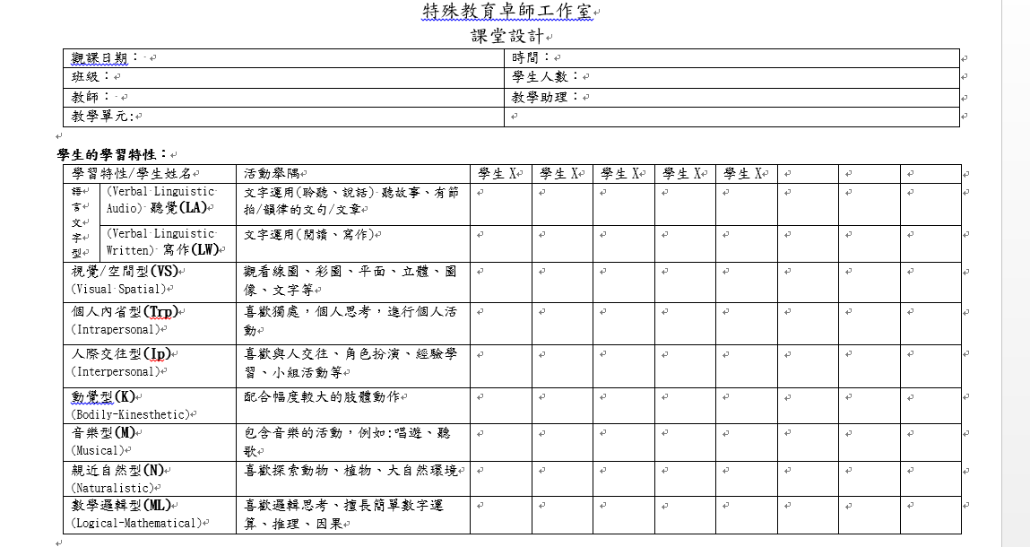
課堂設計表
30
列出學生的多元智能表現，八個不同的範疇，連同活動舉隅，方便老師參考。

Slide 31
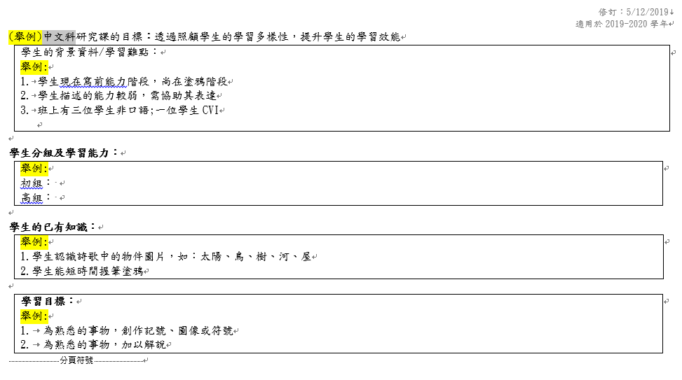
31
因應科目及學生智齡能力，擬訂合適的學習目標，同時列出學生分組，以便照顧學習多樣性．

Slide 32
預先規劃學生的學習難點及解決方案：
32
有系統規劃，列出學習目標、學生多元優勢、學習活動、學生學習難點及支援方法，組員表示設計教學更具體。

Slide 33
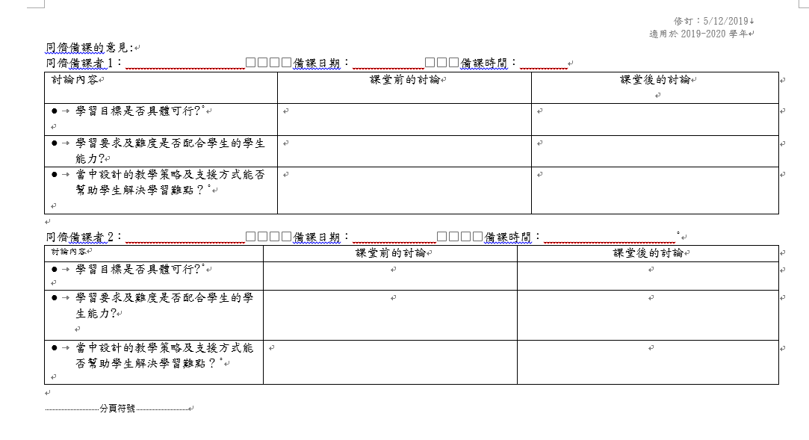
33
專業交流意見，分課堂前後兩部分，方便跟進。

Slide 34
支援組員學校，推廣多元學習策略：
34
專業培訓講座
課室內張貼海報，加強教師對多元學習風格的了解。
整理學生數據，用圖形表顯示，讓教師了解學生的多元表現，善用多元學習活動庫。
各班貼有多元學習的結果，讓教學人員都有所認識。

Slide 35
教學實踐一
35
組員：陳結貞老師
學校所屬類型：肢體弱能學校
學生能力：嚴重至中度智障學生，智齡能力約２歲，初中學生
全班學生多元學習優勢： 動覺型、音樂型為主
需提升學生的內省及人際交往的智能，教師須特別提供支援方法
授課科目：中文科
課節：包括課文理解及文字書寫
面對的挑戰：學生需學習詩詞，如何選取合適的內容？如何豐富學生的經歷？ 學生還在塗鴉階段，如何提升他們對線條的掌握？

Slide 36
教學設計:
36
中文_S13A_結貞_課堂設計_特教_20191216
特色：
課堂設計回應學生的多元學習優勢，讓每位學生都能發揮所長。
教學設計活動多元化，豐富學生經歷，例如：除了朗讀《天淨沙．秋思》一曲，還編入熟悉的兒歌旋律，帶學生同唱。
因應學生能力調適學習目標，照顧學生學習多樣性。
教具選材豐富，維持學生投入學習活動的興趣。

Slide 37
教學實踐二
37
組員：潘美玉老師
學校所屬類型：肢體弱能學校
學生能力：有限智能至中輕度智障學生，智齡能力約7歲或以上，初中學生
全班學生多元學習優勢： 動覺型、音樂型、推理邏輯型為主
需提升學生的內省及語言文字的智能，教師須特別提供支援方法
授課科目：數學科
課節：認識四邊形及四邊形邊長推算
面對的挑戰：班中學生能力差異大，學習動機不強，較為被動。

Slide 38
教學設計
38
數學_S3A_潘美玉_課堂設計_特教_2020120
特色：
課堂設計回應學生的多元學習優勢，讓每位學生都能發揮所長。
針對學生在多元學習範疇中「語言文字運用」較弱，教師在設計學習活動例如：觀察、動手量度、網上圖形遊戲，並同時加入口訣，讓學生學習四邊形的性質。
因應學生能力調適學習目標，設計分層工作紙，照顧學生學習多樣性。

Slide 39
教學實踐三
39
組員：馬誦瑩老師
學校所屬類型：醫院學校
學生能力：小二及小三學生，主流班中有特殊學習需要的學生．兩位學生確診
讀寫困難，能認讀詞語，但默寫能力弱，健忘。
學生多元學習優勢： 動覺範疇為主
需提升學生的視覺空間／語言文字及人際交往能力，教師須特別提供支援。
授課科目：中文科
課節：掌握形聲字的部首及聲符的作用、掌握拆字技巧
面對的挑戰：兩位學生其中一位有輕微專注力不足，另一位屬自閉症譜系學生

Slide 40
教學設計
40
中文讀寫班_馬誦瑩_課堂設計_特教_2020107
特色：
課堂設計回應學生的多元學習優勢，提升學生學習動機。
針對醫院學校的教學環境及限制，多元教學設計活動讓學生增加活動投入度及互動機會，學生甚有滿足感。
因應學生能力調適學習目標及內容，並幫助讀寫困難學生掌握學習字詞的技巧。

Slide 41
實踐過程反思：
為特教學生進行問卷調查，找出學生多元學習優勢。教師表示增加了對特教學生的認識，開始從學生的「限制／障礙」角度走向「把握學習優勢，讓學生有效學習」。
多元學習活動庫點子多，提供很多活動參考，提升學生參與度。
教學設計以學生學習難點為重心，小組能互相給予意見，提供解決方法。
組員所教授的學生能力差異大，未能安排以小組形式進行同儕教研，大多由組長個別指導。

Slide 42
總結:
42
參與計劃教師了解到尊重多元的重要，學懂以多角度欣賞學生的能力。
抱著同一信念，啟發學生的多元學習優勢。
教師能透過訪校、觀課、分享等，拓寬視野，提升專業交流。
面對時代的挑戰，如何讓學生裝備自己，面對未來，教師同時需要不斷求進。

